Slide 1
新しくなった 団体生命共済について
40代までの組合員向け
～団体生命共済 ご加入者の皆さんへ～
～3つの制度改定ポイントとじちろう共済の活用方法～
自治労本部共済推進委員会
2022年2月作成

Slide 2
提案のポイント
Ⅰ．はじめに
Ⅱ．団体生命共済の新制度について
Ⅲ．じちろう共済をもっと活用
1
本動画は、情報提供を目的としたものであり、商品の推進・販売を目的とするものではありません。
Notes:
■本日は団体生命共済に加入している40代までの皆さんに、ご覧の流れでお話しをすすめていきます。

Slide 3
Ⅰ．はじめに
自治労では組合員の職場環境と生活を守るための取り組みを行っていますが、 自主福祉活動として組合員の生活の質の向上も取り組んでいます。
現在のコロナ禍で心が疲れている組合員も少なくないものと思いますが、様々な取り組みを通じ、仲間同士で支えあいながら健やかな日々を 送れることが重要と考えています。
自治体の地域公共サービスに従事する私たちが自らの取り組みにより職場環境や日々の生活を整えることは、私たち自身の職務におけるパフォーマンスを引き上げ、ひいては地域住民の幸せにつながるものです。
本日は、このような視点から私たちのくらしを豊かにする「ツール」であるじちろう共済の制度改定内容と効果的な利用方法をお伝えします。
2
本動画は、情報提供を目的としたものであり、商品の推進・販売を目的とするものではありません。
Notes:
まず「はじめに」…
自治労では組合員の職場環境と生活を守るための取り組みを行っていますが、 自主福祉活動として組合員の生活の質の向上も取り組んでいます。
現在のコロナ禍で心が疲れている組合員も少なくないものと思いますが、
様々な取り組みを通じ、仲間同士で支えあいながら健やかな日々を 送れることが重要と考えています。
自治体の地域公共サービスに従事する私たちが自らの取り組みにより職場環境や日々の生活を整えることは、
私たち自身の職務におけるパフォーマンスを引き上げ、ひいては地域住民の幸せにつながるものです。
本日は、このような視点から私たちのくらしを豊かにする「ツール」であるじちろう共済の制度改定内容と効果的な利用方法をお伝えします。

Slide 4
Ⅰ．はじめに
病気やけが
のリスク
住宅
ローン
の返済
老後の
心配
万一の場合の
家族の生活
子どもの
教育費
3
本動画は、情報提供を目的としたものであり、商品の推進・販売を目的とするものではありません。
Notes:
この動画をご覧いただいている皆さんは、ちょうど働き盛りの世代、そしてライフイベントが多い世代かと思います。
人によっては住宅ローンの返済や教育費などの支出が重なりやすい世代で家計のやりくりも大変でしょう。
また、老後の備えに対する不安や、病気やけがをしたときの経済的な不安など、漠然とした不安がつきまといますよね。

Slide 5
Ⅰ．はじめに
組合員しか利用できない
「じちろう共済」でリスクに備える
（いのち・健康・老後に対する不安）
不安の軽減に
つながります
4
本動画は、情報提供を目的としたものであり、商品の推進・販売を目的とするものではありません。
Notes:
自治労には、自主福祉活動の一環として取り組んでいる「じちろう共済」があります。
組合員しか利用できない「じちろう共済」でリスクに備えることで、
■様々な不安の軽減につながるかと思いますので、
本日は、団体生命共済の制度改定のポイントのほかにも、そういった観点から改めて「じちろう共済」の活用方法をご紹介します。

Slide 6
提案のポイント
Ⅰ．はじめに
Ⅱ．団体生命共済の新制度について
Ⅲ．じちろう共済をもっと活用
5
本動画は、情報提供を目的としたものであり、商品の推進・販売を目的とするものではありません。
Notes:
ではさっそく、
■団体生命共済の新制度についてお話しします。

Slide 7
Ⅱ．団体生命共済の新制度について
新制度のポイント
じちろう退職者
団体生命共済
の新設
医療保障の充実
・がん保障
・先進医療保障 など
男女別・年齢群団別
掛金体系への変更
6
本動画は、情報提供を目的としたものであり、商品の推進・販売を目的とするものではありません。
Notes:
今回、団体生命共済は制度改定を行いますが、ポイントとしては大きく3つあります。
■1つ目が医療保障の充実
■2つ目が男女別・年齢群団別掛金体系への変更
■3つ目がじちろう退職者団体生命共済の新設
です。

Slide 8
Ⅱ．団体生命共済の新制度について
団体生命共済のおさらい
請求もれは
ありませんか？
給付事例
【死亡保障600万円・入院日額 3,000円】の場合
固定具装着期間が、
「不慮の事故による通院」とみなす取り扱いに適合すると、不慮の事故による5日以上の通院となり、
災害通院共済金 日額1,500円×12日
＝18,000円
調理中のヤケドで
6日の通院
不慮の事故による5日以上の通院
災害通院共済金 日額1,500円×6日
＝9,000円
サッカーで
肋骨にヒビが入り、
通院4日、
固定具12日
（通院日を含む）装着
病気による入院と、連続5日以上の病気入院後の通院となるので
病気入院共済金 日額3,000円×7日
退院後病気通院共済金 日額1,500円×3日
＝25,500円
腰椎椎間板ヘルニアで
7日の入院、
その後3日通院
大腸ポリープで
入院なしの
日帰り内視鏡手術
所定の154種類に分類されている
手術（入院日額の10倍）に該当
手術共済金＝30,000円
※こくみん共済 coop〈全労済〉自治労共済推進本部資料より一部抜粋
7
本動画は、情報提供を目的としたものであり、商品の推進・販売を目的とするものではありません。
Notes:
まずは新制度の説明に入る前に、団体生命共済のおさらいをさせてください。
団体生命共済は万一の死亡保障はもちろん、きめ細かい医療保障が特長です。
ご覧のとおり、やけどで通院したときやサッカーで肋骨にヒビが入り通院したときなど、
皆さんの身近なリスクにも対応できます。
■せっかく加入しているのに、請求もれはもったいないですよね。
請求もれのないよう、病気やけがをした時など、日常と変わったことが起きた際は必ず組合までご連絡ください。

Slide 9
Ⅱ．団体生命共済の新制度について
新制度のポイント
じちろう退職者
団体生命共済
の新設
医療保障の充実
・がん保障
・先進医療保障 など
男女別・年齢群団別
掛金体系への変更
8
本動画は、情報提供を目的としたものであり、商品の推進・販売を目的とするものではありません。
Notes:
■さて本題の新制度のポイントですが、1つ目の医療保障の充実からお話しします。

Slide 10
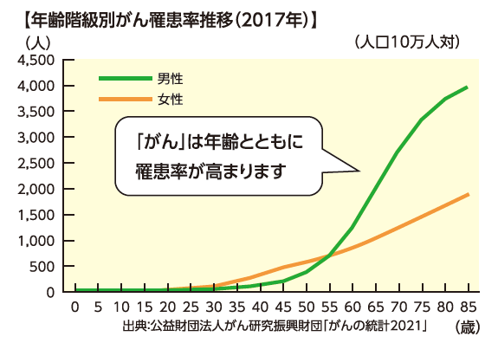
Ⅱ．団体生命共済の新制度について
１．医療保障の充実など
●がん保障の充実
年々高まる罹患リスク（特に40代以降）への備えが必要
全罹患者のうち、
就労世代は約25％にも
9
本動画は、情報提供を目的としたものであり、商品の推進・販売を目的とするものではありません。
Notes:
まずは「がん保障」についてです。
がんは年齢を重ねるごとに罹患リスクが高まり、若くても長期化する恐れがあります。
さらに全罹患者のうち、皆さんを含む15歳~64歳までの就労世代の割合は約25％にものぼります。
一生のうち2人に1人ががんに罹る、ともいわれており、他人事ではない病気ですよね。

Slide 11
Ⅱ．団体生命共済の新制度について
１．医療保障の充実など
●がん保障の充実
持病がある既加入者にも適用
☺ ｢がん診断共済金｣
☺ ｢上皮内がん診断共済金｣
→2年を1回を限度に何度でも受け取り可能！
10
本動画は、情報提供を目的としたものであり、商品の推進・販売を目的とするものではありません。
Notes:
そんながんに対して「がん保障だけは他の保険や共済で別に備えている・・・」という組合員の方もいましたが、
今回の制度改定で、がん診断共済金が2年に1回を限度に何度でも受け取ることができるようになります。
また、上皮内がんも同様の条件で受け取ることができます。
■通常であれば保障の充実が難しい、持病がある既加入者にも一律に適用されるのがポイントです。
さらに従来からの「成人病入院共済金」という、がんを含む5大成人病で5日以上の入院が、
通常の入院保障に上乗せで保障される共済金もありますので、
がんに対する備えはとても充実したことになります。

Slide 12
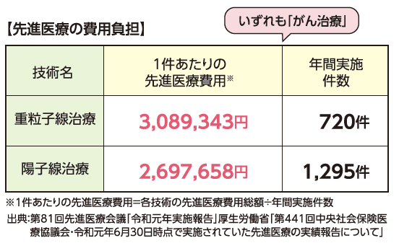
Ⅱ．団体生命共済の新制度について
１．医療保障の充実など
●先進医療保障の新設
先進医療の技術料は
全額自己負担となり、
場合によっては数百万円にも…
先進医療保障の新設で
治療の選択肢が広がる！
11
本動画は、情報提供を目的としたものであり、商品の推進・販売を目的とするものではありません。
Notes:
つぎに先進医療保障の新設についてです。
先進医療の技術料は全額自己負担となり、場合によっては数百万円にものぼります。
いざというときに「先進医療保障」があれば治療の選択肢が広がる、と捉えると万一のときも安心ではないでしょうか。

Slide 13
Ⅱ．団体生命共済の新制度について
１．医療保障の充実など
●先進医療保障の新設
組合員からのニーズを反映！
☺１回あたり最高１,０００万円
自己負担した技術料相当額を受け取り可能に
☺ 回数・金額ともに通算限度なし
12
本動画は、情報提供を目的としたものであり、商品の推進・販売を目的とするものではありません。
Notes:
■「先進医療保障」の新設は、実はこちらも組合員からのニーズが高かった保障となります。
わたしも「団体生命共済には先進医療保障がないから・・」という話を耳にしたことがあります。
保障内容は、1回あたり1,000万円を限度に自己負担した技術料相当額が受け取り可能という手厚いものであり、通算限度はありません。

Slide 14
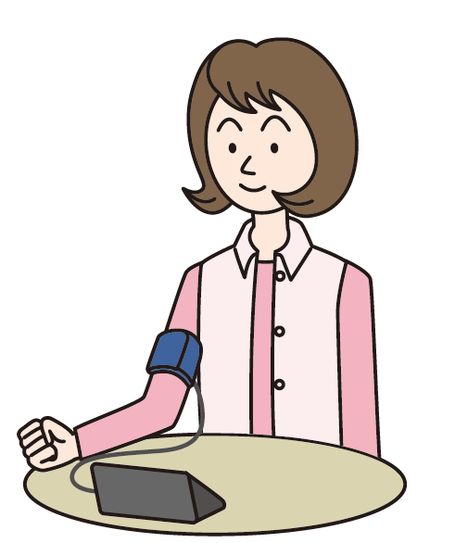
Ⅱ．団体生命共済の新制度について
１．医療保障の充実など
●高血圧の方の加入基準の緩和
高血圧の治療中であっても一定の条件を満たせば
加入・保障の増額もできるように改善
☺医師による診断で最新の血圧値が
最大１３９ｍｍHg以下かつ最小８９ｍｍHg以下
☺３０歳以上の方で高血圧症の治療・入院や
原因となる病気をしていない
13
本動画は、情報提供を目的としたものであり、商品の推進・販売を目的とするものではありません。
Notes:
■また、高血圧の方であっても一定の条件を満たせば
死亡保障・医療保障ともに加入や保障の増額ができるよう改善されます。
今まで高血圧が原因で保障を増額できなかった方、団体生命共済を利用できなかった配偶者の方は、
ぜひ制度改定後のパンフレットをご覧ください。

Slide 15
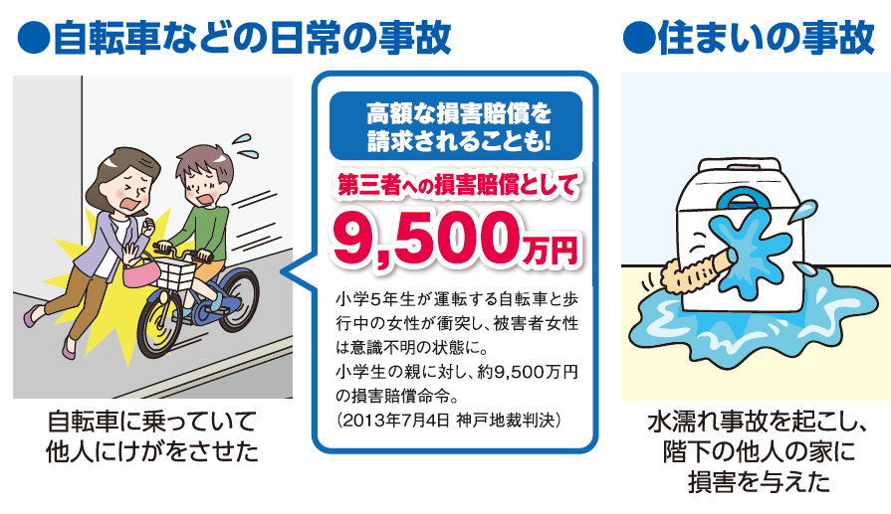
Ⅱ．団体生命共済の新制度について
１．医療保障の充実など
任意で
選択可能に
●個人賠償責任共済の新設
近年高額化する傾向にある賠償金
14
本動画は、情報提供を目的としたものであり、商品の推進・販売を目的とするものではありません。
Notes:
次に個人賠償責任共済の新設です。
近年高額化する傾向にある、日常生活で生じる法律上の賠償責任に対しても、
団体生命共済に特約として任意で付帯して備えることができるようになります。
ニュースでもよく耳にする自転車事故ですが、ご覧のとおり、過去の事例では約9,500万円の賠償責任が生じています。
また水濡れ事故を起こして下の階の家に損害を与えてしまった…ということも充分にあり得ますよね。

Slide 16
Ⅱ．団体生命共済の新制度について
１．医療保障の充実など
任意で
選択可能に
●個人賠償責任共済の新設
☺日常生活で生じる法律上の賠償責任に対応
☺自転車事故も補償の対象 ！近年、自治体ごとに「義務化」が進んでいます！
15
本動画は、情報提供を目的としたものであり、商品の推進・販売を目的とするものではありません。
Notes:
個人賠償責任共済は日常生活で生じる法律上の賠償責任に広く対応し、
また近年自治体ごとに義務化、努力義務化が進む自転車事故にも、月額200円で最高3億円の保障を備えることができます。
また、同一生計の同居家族も保障の対象となります。
最近はクレジットカードの契約に個人賠償責任保険を付帯するサービスもよく聞きますので、
そういった方は団体生命共済の契約にひとまとめ、ということもできます。

Slide 17
Ⅱ．団体生命共済の新制度について
新制度のポイント
じちろう退職者
団体生命共済
の新設
医療保障の充実
・がん保障
・先進医療保障 など
男女別・年齢群団別
掛金体系への変更
16
本動画は、情報提供を目的としたものであり、商品の推進・販売を目的とするものではありません。
Notes:
■次に2つ目のポイント、男女別・年齢群団別掛金体系への変更についてお話しします。

Slide 18
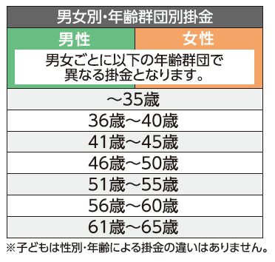
Ⅱ．団体生命共済の新制度について
２．男女別・年齢群団別掛金体系への変更
性別や年齢に
傾斜をつけた
掛金体系に！
17
本動画は、情報提供を目的としたものであり、商品の推進・販売を目的とするものではありません。
Notes:
皆さんにとって、掛金が一番気になるポイントかと思いますが、2022年6月以降の更改期ごとに団体生命共済の制度改定が実施され、
掛金は性別や年齢で傾斜をつけた「男女別・年齢群団別掛金体系」へ変更となります。
これは「性別」と「年齢群」の2つの要素により掛金を決定するしくみです。
具体的には性別ごと35歳までを一括り、以降は5歳刻みで掛金が変動していく仕組みです。

Slide 19
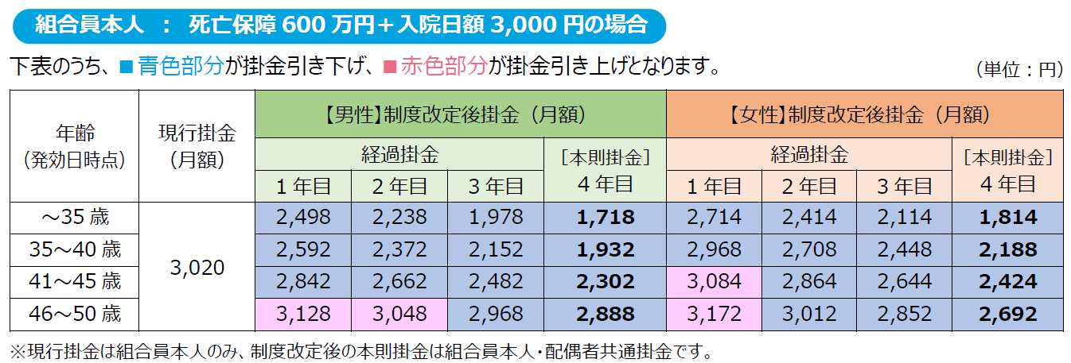
Ⅱ．団体生命共済の新制度について
２．男女別・年齢群団別掛金体系への変更
40代までの方の多くは…
保障が充実しつつ掛金が引き下げに！
※組合員本人（～60歳）は、制度改定後3年間は経過掛金が設定され徐々に掛金が変動し、4年目に本則掛金となります。
※都道府県によって慶弔共済が付帯されており、掛金が異なる場合があります。
18
本動画は、情報提供を目的としたものであり、商品の推進・販売を目的とするものではありません。
Notes:
組合員本人の方は、制度改定後3年間は経過掛金が設定され徐々に掛金が変動し、4年目に本則掛金となります。
ここでお伝えしたいのは、この動画をご覧になっている年代の方は、
経過掛金を経て「掛金が引き下げになる」ということです。
画面上では一番加入者の多い死亡保障600万円と入院日額3,000円の場合を例として掲載していますが、
ご覧のとおり青色部分が掛金引き下げとなります。
つまり、
■保障は充実しつつ、掛金は引き下げとなるのです。

Slide 20
Ⅱ．団体生命共済の新制度について
新制度のポイント
じちろう退職者
団体生命共済
の新設
医療保障の充実
・がん保障
・先進医療保障 など
男女別・年齢群団別
掛金体系への変更
19
本動画は、情報提供を目的としたものであり、商品の推進・販売を目的とするものではありません。
Notes:
■続いて3つ目のポイント、「じちろう退職者団体生命共済」の新設についてお話しします。

Slide 21
Ⅱ．団体生命共済の新制度について
３.じちろう退職者団体生命共済の新設
☺団体生命共済加入者が移行加入できる、
スケールメリットを活かした手ごろな掛金の退職後保障
20
本動画は、情報提供を目的としたものであり、商品の推進・販売を目的とするものではありません。
Notes:
団体生命共済加入者が移行加入することで、
スケールメリットを活かした手ごろな掛金の退職後の保障「じちろう退職者団体生命共済」が新設されます。
団体生命共済と同じく、契約は1年ごとの更新で最長85歳まで利用できます。

Slide 22
Ⅱ．団体生命共済の新制度について
３.じちろう退職者団体生命共済の新設
21
本動画は、情報提供を目的としたものであり、商品の推進・販売を目的とするものではありません。
Notes:
制度改定後の在職中から退職後の保障体系はご覧のとおり、生命・医療保障は団体生命共済、
退職後の年金保障は長期共済・税制適格年金といったイメージとなります。
生命・医療保障については、在職中の団体生命共済と同じ保障内容を
「じちろう退職者団体生命共済」として退職後も継続できるのが安心のポイントです。

Slide 23
Ⅱ．団体生命共済の新制度について
ムリ・ムダのない保障の備えを
◎死亡保障のめやすは…
◎医療保障のめやすは…
830
単身・・・1,000万円以下
扶養家族がいる・・1,000万円～5,000万円
医療費・食事代のみ・・・3,000円
個室を希望・・・5,000円～10,000円
23
本動画は、情報提供を目的としたものであり、商品の推進・販売を目的とするものではありません。
Notes:
ここまで団体生命共済の説明をしてきましたが、
この機会にご確認いただきたいのが今加入している保障が適切な保障額になっているか、という点です。
■一般的に、死亡保障のめやすは単身の方であれば1,000万円以下がひとつのめやすになります。
ご家庭をお持ちの方は状況に応じ、保障額は1,000万円から5,000万円がひとつのめやすになります。
■医療保障のめやすは医療費、入院中の食事代のみであれば日額3,000円、個室を希望される場合は5,000円以上がひとつのめやすとなります。

Slide 24
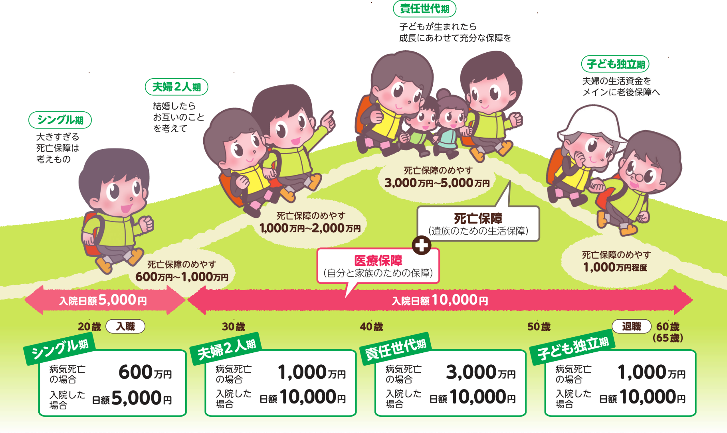
Ⅱ．団体生命共済の新制度について
ムリ・ムダのない保障の備えを
22
本動画は、情報提供を目的としたものであり、商品の推進・販売を目的とするものではありません。
Notes:
ライフイベントの多い世代の皆さんは必要保障額がご覧のとおり変動していきますが、
団体生命共済は1年ごとの更新なので、ムリ・ムダのない保障の備えができます。
加入したときの保障のまま、という方はいらっしゃらないでしょうか。
ご自身とご家族の死亡・医療保障に過不足はないでしょうか。
保障は人生で2番目に高い買い物と言われています。適切な保障額を備えることが重要です。
団体生命共済の話は以上となります。

Slide 25
提案のポイント
Ⅰ．はじめに
Ⅱ．団体生命共済の新制度について
Ⅲ．じちろう共済をもっと活用
24
本動画は、情報提供を目的としたものであり、商品の推進・販売を目的とするものではありません。
Notes:
■最後に組合員だからこそ利用できるじちろう共済を、もっと活用する方法について紹介させてください。

Slide 26
Ⅲ．じちろう共済をもっと活用
1.積み立てタイプの共済
ご存知ですか？
団体生命共済加入者は、自治労組合員専用の
「お得な」積み立て制度を利用できます
ライフスタイルに合わせて
増額・減額できる
個人年金保険料控除対象で
節税効果も
25
本動画は、情報提供を目的としたものであり、商品の推進・販売を目的とするものではありません。
Notes:
まず始めに、団体生命共済の加入している皆さんにおすすめしたいのが
自治労組合員専用のお得な積立制度の、■長期共済と■税制適格年金です。
団体生命共済は掛け捨てで手ごろな掛金を実現していますが、
長期共済と税制適格年金はご自身のための積立制度です。
じちろう共済では、保障と積立を分けて考えるのがポイントです。

Slide 27
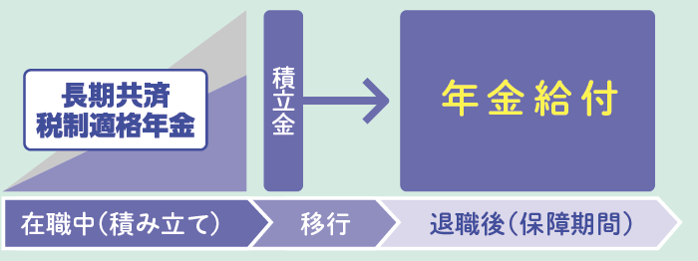
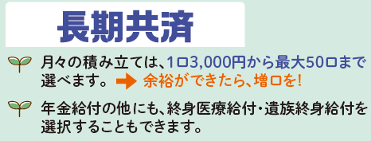
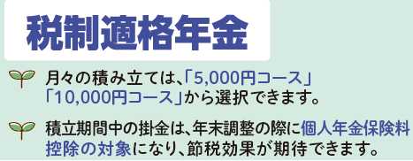
Ⅲ．じちろう共済をもっと活用
1.積み立てタイプの共済
26
本動画は、情報提供を目的としたものであり、商品の推進・販売を目的とするものではありません。
Notes:
イメージとしては、どちらも退職後の年金給付のために在職中に積み立てを行います。
各制度の特長に触れると、
■長期共済は月々1口3,000円から最大50口まで選べるので、
ライフスタイルに合わせて増額・減額がこまめにできます。
たくさん積み増しをしたい、という方におすすめの制度です。
■税制適格年金は、月々5,000円コースまたは10,000円コースがあります。
掛金は年末調整の際に、個人年金保険料控除の対象となるので、節税効果が期待できる点が特長です。

Slide 28
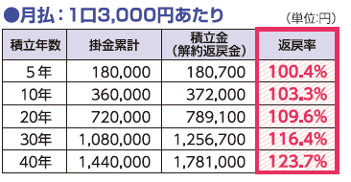
Ⅲ．じちろう共済をもっと活用
1.積み立てタイプの共済
早く積み立てを始めれば始めるほど、
返戻率は大きくなります
※動画作成日現在の予定利率等にもとづき試算しています。なお、予定利率等は将来変更することがありますので、将来の支払額を約束するものではありません。
※在職中の積立期間が月払の場合は5年未満のとき、積立金（解約返戻金）が払込掛金累計額を下回ります。
27
本動画は、情報提供を目的としたものであり、商品の推進・販売を目的とするものではありません。
Notes:
■特にお伝えしたいのが「早く積み立てを始めれば始めるほど、返戻率は大きくなる」という点です。
ここでは長期共済を例として出しましたが、どちらもご覧のとおり積立年数が長ければ長いほど積み立て効果が高まるので、
少額からでも今すぐ利用することを強くおすすめします。
預けた掛金はこくみん共済 coop が安定的に運用しますので
皆さんはひたすら積み立てをするだけでリスク管理は不要です。
その点からも忙しい皆さんにはピッタリの共済かと思います。
また退職後の年金が必要ないときは、積立金を一括で受け取ることもできるので気軽に始めることができます。

Slide 29
Ⅲ．じちろう共済をもっと活用
1.積み立てタイプの共済
未加入の方は…
今すぐ積み立てを始めましょう
時間を味方にできるか、できないか
利用中の方は…
余裕があれば退職後のために「増額」を
28
本動画は、情報提供を目的としたものであり、商品の推進・販売を目的とするものではありません。
Notes:
■団体生命共済の掛金も引き下げとなりますので、未加入の方はこの機会に今すぐ積み立てを始めましょう。
時間を味方にできるか、できないかは皆さんしだいです。
■また既に利用中の方は、余裕があれば増額しましょう。

Slide 30
Ⅲ．じちろう共済をもっと活用
2.じちろうマイカー共済
自治労組合員専用の自動車補償
掛金を抑えつつ安心なカーライフを
29
本動画は、情報提供を目的としたものであり、商品の推進・販売を目的とするものではありません。
Notes:
次におすすめしたい制度は「じちろうマイカー共済」です。既にご利用いただいている方もいらっしゃるかと思いますが、
じちろうマイカー共済は団体割引32.5％が適用されます。こちらは同居家族の自動車にも適用されます。
自治労組合員の多くは公務員ですが、公務員であれば「クビになることはない」と思っていませんか？実は公務員であっても「クビ」になることはあり得ます。
重大な交通事故を起こし、相手の方にケガを負わせた、最悪、亡くなってしまい、裁判で有罪が確定すると法律にもとづき、職を失います。つまり公務員でいられなくなります。
このようなことから公務員の方々の失職を防ぐ弁護士費用等補償特約も標準で装備されているのも大きな特長です。
まだご利用いただいていない方はぜひ見積もり依頼をしてみてください。その理由は……（次ページへ）

Slide 31
Ⅲ．じちろう共済をもっと活用
2.じちろうマイカー共済
実際に見積もり
をした方のうち
約8割が切替！
見積り方法
① 組合経由で共済県支部に依頼
以下３点を用意していただき、組合から共済県支部にFAX
① 加入している自動車保険証券（共済証書）の写し
② 車検証の写し
③ 見積もり依頼書
② 組合員自身でネットで見積もり
アクセスコード：jichiro (半角英数字)
じちろうマイカー共済
30
本動画は、情報提供を目的としたものであり、商品の推進・販売を目的とするものではありません。
Notes:
実際に見積依頼をした方の「約8割」の方が加入しているという事実があるからです。
■他の保険や共済からの切替手続きはとてもわずらわしいと思いますが、そのようななかで「8割」という実績です。
見積もり方法はご覧のとおり、組合経由で依頼する方法、もしくはご自身でネットで見積もりをする方法があり、とても簡単にできます。
まだご利用いただいていない方はぜひ見積もりを依頼し、その掛金水準を体感してみてください。
そして浮いたお金は長期共済・税制適格年金を使い、未来の「楽しみ」のために積み立てることをおすすめします。

Slide 32
さいごに…
「じちろう共済」は自主福祉活動を実践するための
マストアイテム
じちろう共済のことは、まず組合へ
だから組合が共済に取り組むのです
じちろう共済のメリットを、ぜひ職場の方にも広めてください！
※契約にあたってはパンフレットをご覧ください。
※じちろう共済の各制度はこくみん共済 coop〈全労済〉自治労共済推進本部が募集しています。
※本動画は、こくみん共済 coop〈全労済〉自治労共済推進本部の資料を一部抜粋して作成しています。
31
本動画は、情報提供を目的としたものであり、商品の推進・販売を目的とするものではありません。
Notes:
■最後にお伝えしたいのは、「じちろう共済」は自主福祉活動を実践するためのマストアイテムということです。
組合員の組合員による組合員のための保障制度です。組合員しか利用できません。
すでに利用している皆さんは既にメリットをご存知かと思いますが、この動画でさらに活用方法やメリットを知っていただけたら嬉しいです。
■そして職場の方にもぜひ広めてあげてください。ご視聴いただきありがとうございました。
ともに頑張りましょう！！

